Slide 1
Новые сервисы tools.promosite.ru: статистика запросов, аффилиаты, актуальные переформулировки, компании
Трофименко Евгений
контакты info@promosite.ru
услуги http://promosite.ru/
seo-сервисы http://tools.promosite.ru/

Slide 2
Выборки из базы прямого эфира Яндекса (64М уникальных кейвордов) http://tools.promosite.ru/last20keywords/
Нет адалт-запросов и операторов (вычищаются из прямого эфира)
Собраны за период больше года (2010-2011)
Однословных – 4.2 М
Двусловных – 15.5 М
Трехсловных – 19.4 М
Попали в базу:
Один раз – 46 М
Два раза – 9 М
Три раза – 2.6 М
Четыре и больше – 6.1 М

Slide 3
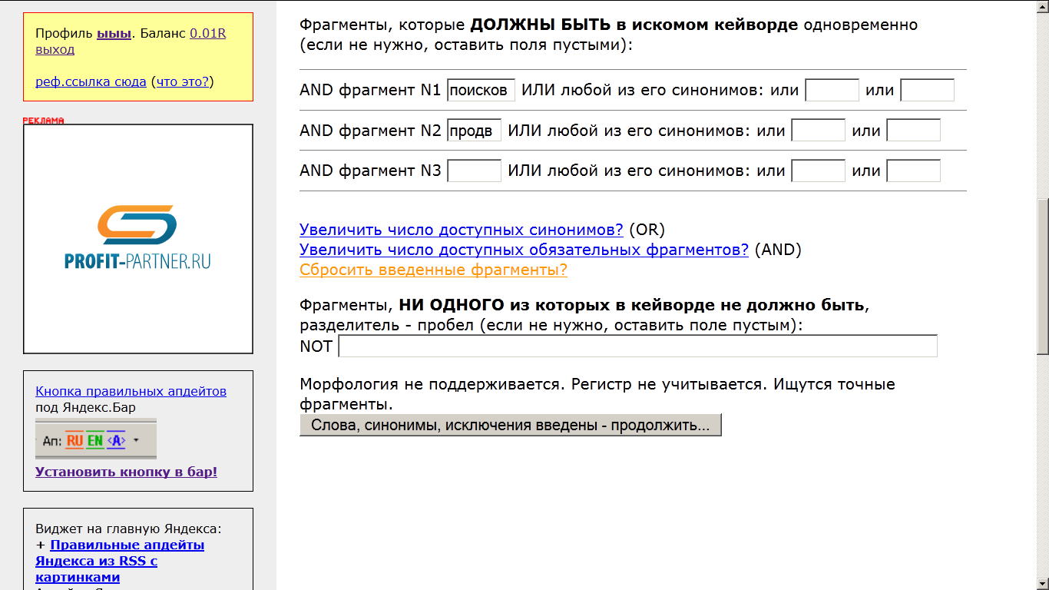
(… OR …) AND (… OR …) … NOT (… AND …)

Slide 4
Вычищаются подозрительные на «отравленность» запросы
Например:
сергей трунёв 81811313431922 billiard school
bell smash текст перевод 731313654582 игра penalty shootout
зощенко галоша 152901313821744 yahoo mail
интерны 61 серия 2832011313907062 shooshtime.com
регион 18 бар 4317101314017231 yahoo messenger пароль
big b hooligan 10038621314036122 одноклассники

Slide 5
Поиск подсвеченных слов и многословных фрагментов http://tools.promosite.ru/use/podsvetka.php
Откуда они берутся?
Из актуальных переформулировок запроса
Из классификационных слов Спектра.
Для большей полноты – можно проводить поиск внутри сайта
Морфология пока что не учитывается.
Многословные фрагменты – только Спектр.

Slide 6
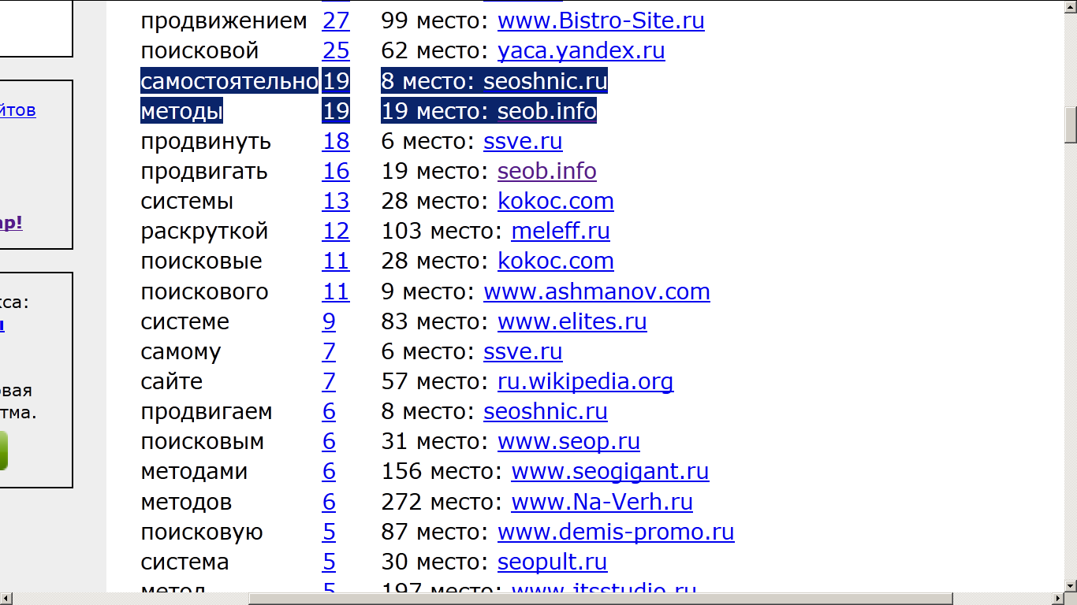
Выделенные слова, примеры

Slide 7
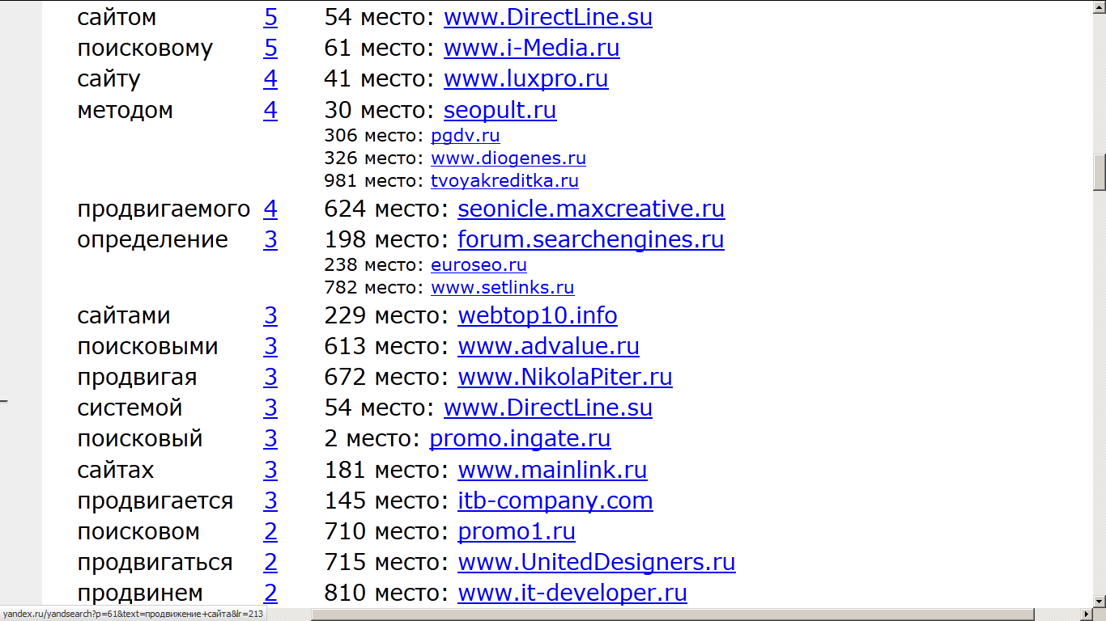
Примеры с местами в выдаче

Slide 8
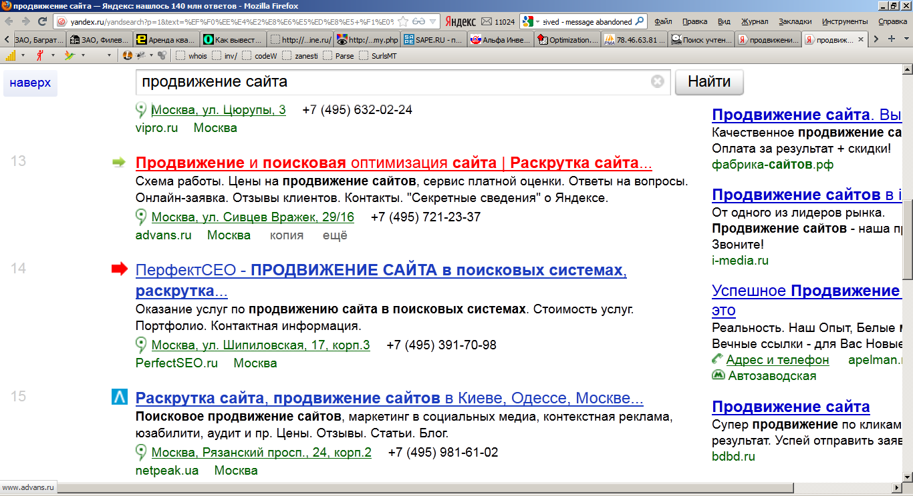
Поисковая - выделено

Slide 9
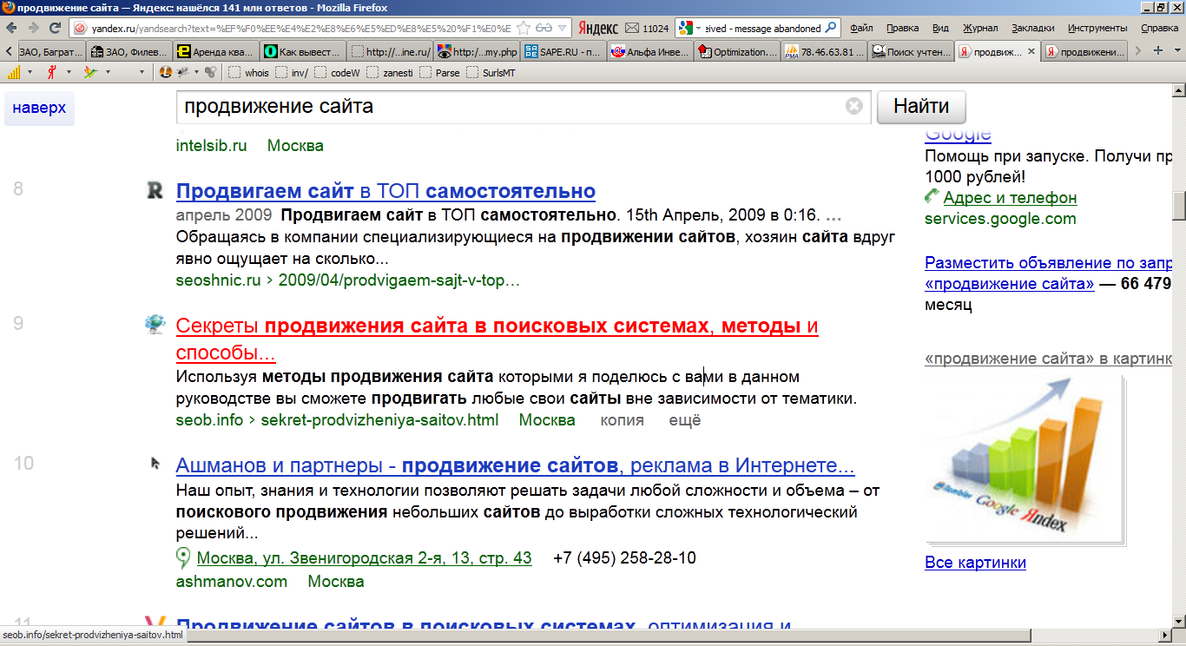
Продвигаем, методы…

Slide 10
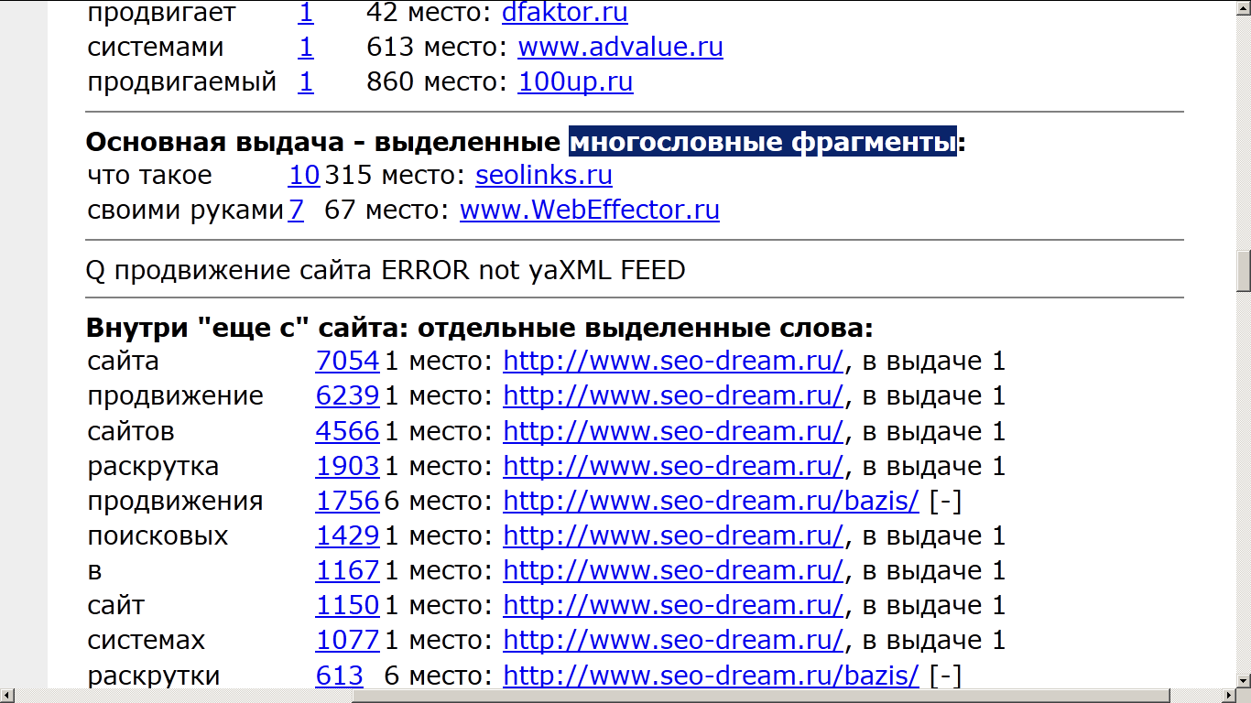
И многословные фрагменты

Slide 11
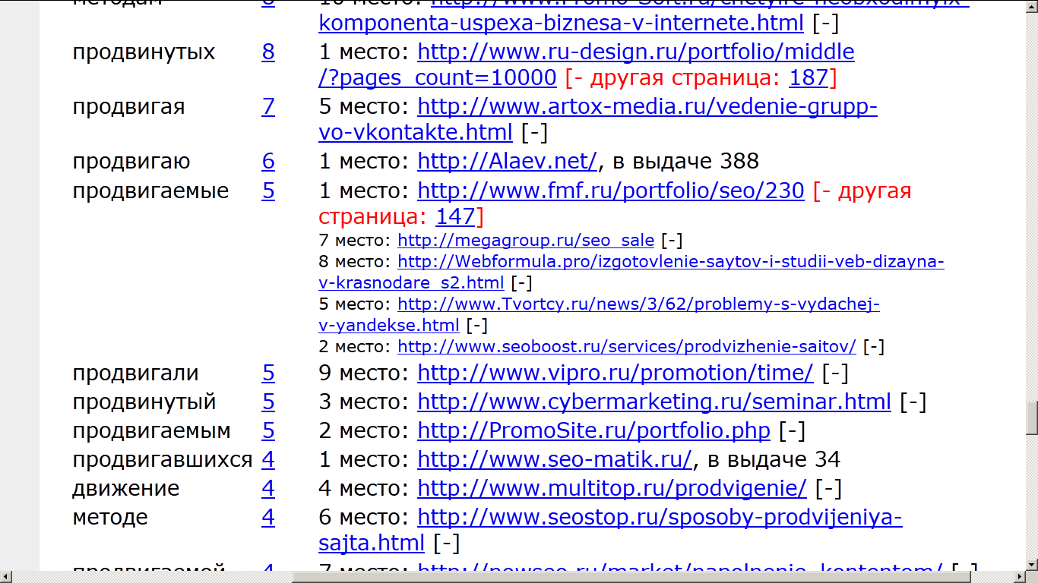
Смена релевантной страницы

Slide 12
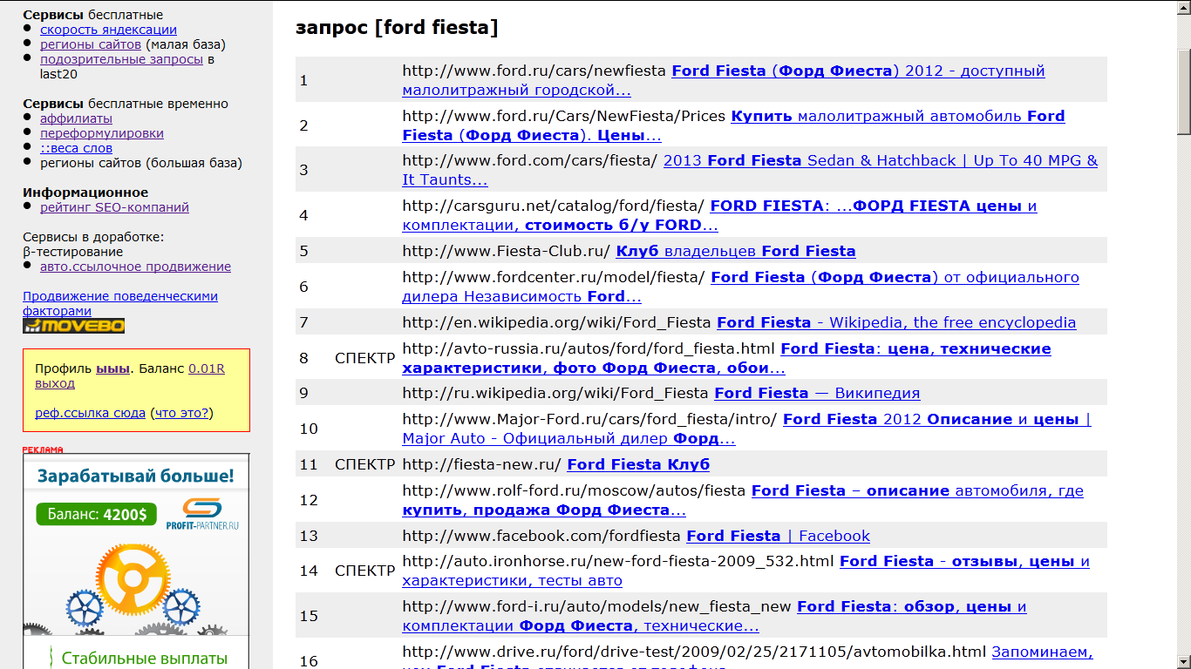
Показ примесей: Спектр, быстроробот http://tools.promosite.ru/use/spektr.php

Slide 13
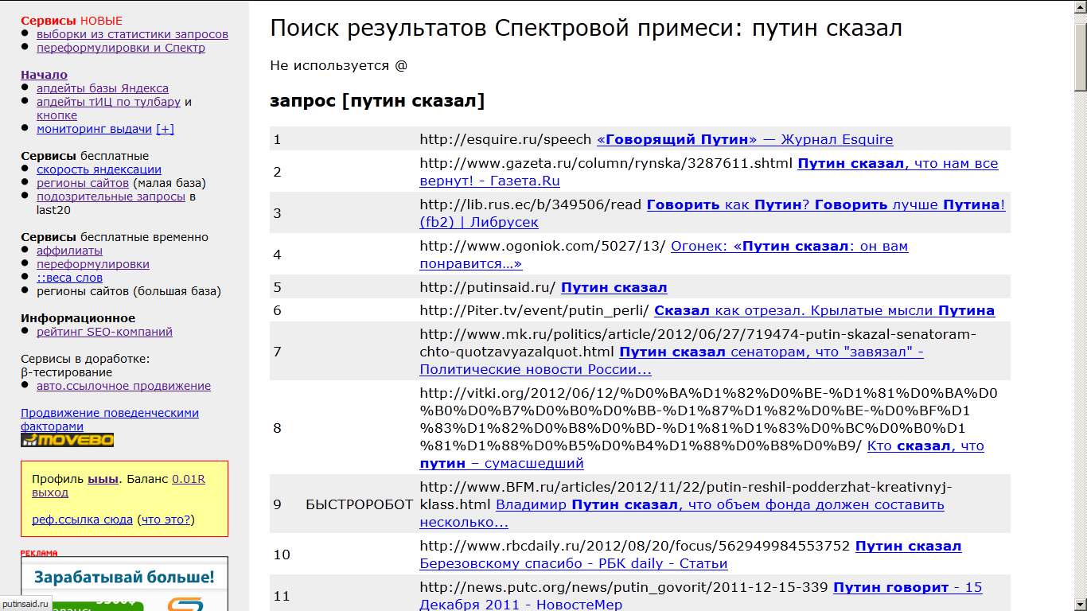
быстроробот

Slide 14
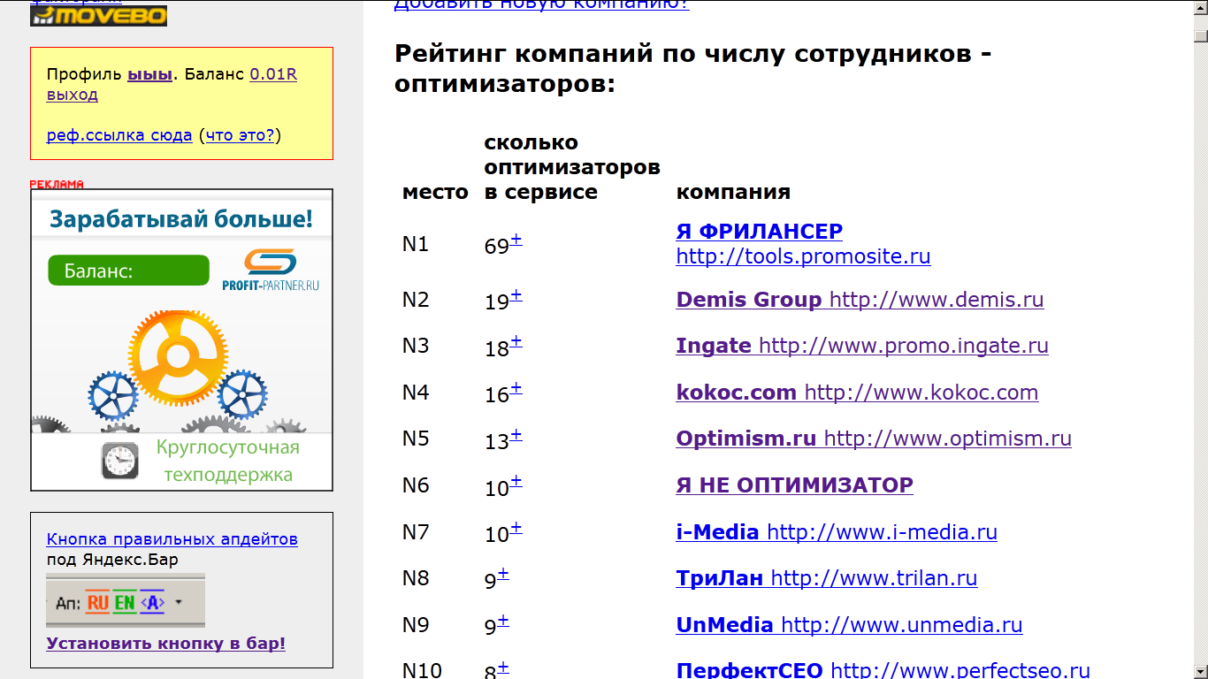
Рейтинг компаний по числу оптимизаторов ) http://tools.promosite.ru/rating

Slide 15
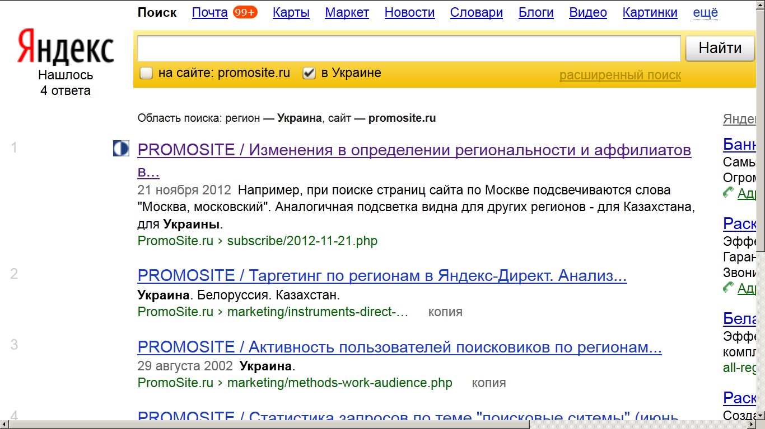
Определение регионов?
&rstr=-(id) сломан…
http://yandex.ru/yandsearch?serverurl=promosite.ru&text=&lr=213&rstr=-187

Slide 16
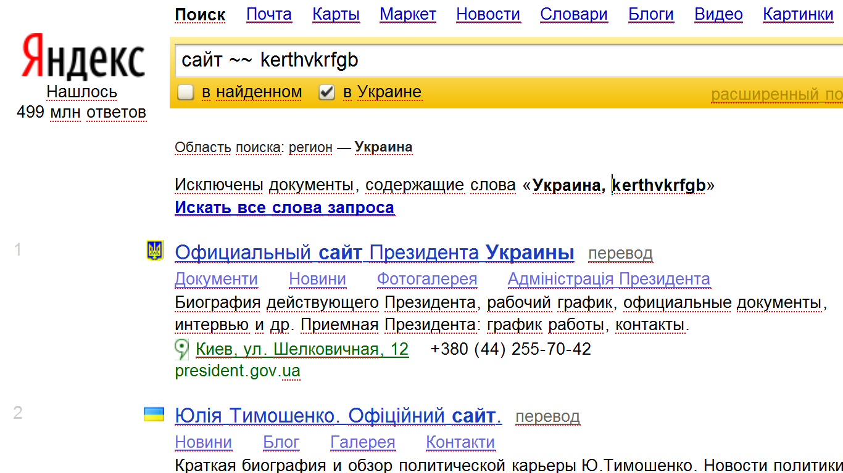
Раньше было так:

Slide 17
Сейчас видно через Я.XML
<request>
<query>сайт</query>
…
<wordstat>украина: 1250003593,
Вместо поиска с ограничением региона – добавление слов в запрос
…а на пользователей все равно ))

Slide 18
FIN.
Новые сервисы tools.promosite.ru:
статистика запросов, аффилиаты, актуальные переформулировки, компании
Трофименко Евгений
контакты info@promosite.ru
услуги http://promosite.ru/
seo-сервисы http://tools.promosite.ru/

